Slide 1
2DGP 2차 발표
Simple RPG 2023182006 김정혜

Slide 2
개발 계획 대비 현재 진행 상황
주차 |  | 구현 내용 | 진행률
1주차 | 계획 | 리소스 수집, 맵 구현
 | 결과 | 맵 구현, 리소스 수집 | 80%
2주차 | 계획 | 캐릭터, 몬스터 구현 (공격, 피격 등 상호작용 및 충돌처리)
 | 결과 | 리소스 수집, 캐릭터 이동 | 50%
3주차 | 계획 | 아이템(강화 재료, 장비(무기 최소 2종)) 구현 (아이템 수집 등 상호작용 및 충돌처리)
 | 결과 |  | -
4주차 | 계획 | 메뉴, 장비 창, 배낭 구현
 | 결과 |  | -
5주차 | 계획 | 무기 스킬 구현, 체력 바 등의 나머지 UI구현
 | 결과 |  | -

Slide 3
계획 변경
3주차 계획 <-> 5주차 계획
주차 | 구현 내용 | 변경 내용
1주차 | 리소스 수집, 맵 구현 | -
2주차 | 캐릭터, 몬스터 구현 (공격, 피격 등 상호작용 및 충돌처리) | -
3주차 | 아이템(강화 재료, 장비(무기 최소 2종)) 구현 (아이템 수집 등 상호작용 및 충돌처리) | 무기 스킬 구현, 체력 바 등의 나머지 UI구현
4주차 | 메뉴, 장비 창, 배낭 구현 | -
5주차 | 무기 스킬 구현, 체력 바 등의 나머지 UI구현 | 아이템(강화 재료, 장비(무기 최소 2종)) 구현 (아이템 수집 등 상호작용 및 충돌처리)
6주차 | 강화 시스템 구현 | -
7주차 | 사운드 추가 | -
8주차 | 최종 마무리 | -

Slide 4
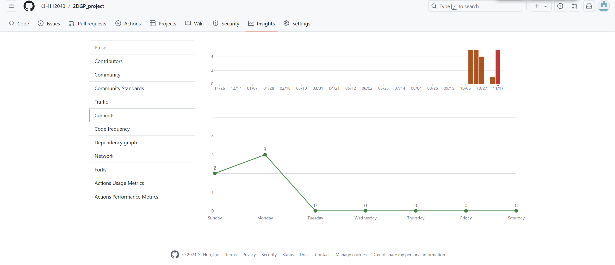
Commits 통계

